Slide 1
6.1三维图形的几何造型技术
南京农业大学
谢忠红

Slide 2
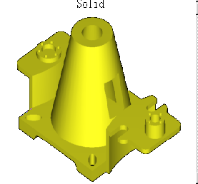

Slide 3


Slide 4
引言
三维图形最重要的三个课题。
(1) 如何描述一个三维形体？
——几何造型技术
(2)如何将三维形体在二维的图像显示器等输出装置上表示出来? ——三维投影技术
(3)为了增强三维图形在二维显示器上显示的立体感，还有必要对其进行消隐计算。
——消隐技术

Slide 5
如何定义三维
立体形体？
？

Slide 6
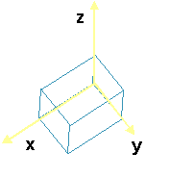
声明：下面所有有关三维形体的内容本课将均采用下图所示的立方体为例进行讲解，其他图形原理类似。
棱长=100

Slide 7
世界坐 标 系(右手系)
现实的物体具有高度、宽度、和深度。三维坐标系是一个直角坐标系；坐标系内任何 一点可以由一个有序的三元组(x, y, z)来表示

Slide 8
拓扑信息
几何信息
图形数据结构
拓扑信息：立体的面、边、点之间的关系
几何信息：点的坐标、边的大小尺寸等信息

Slide 9
如何既能够表示出该立方体的拓扑信息又能几何信息呢？
？
——称为三维形体的造型技术

Slide 10
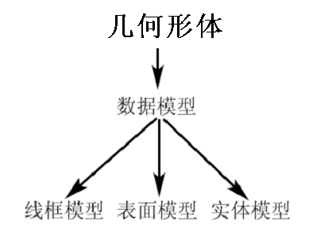
三种

Slide 11
1表结构表示立体图形
6.1.1传统几何造型技术
DEF:使用数据表来记录图形元素的数据结构。
表示形体的基本几何元素 ：
  顶点（Vertex） 边（Edge）
  面（Face） 环（Loop）
  体（Body）

Slide 12
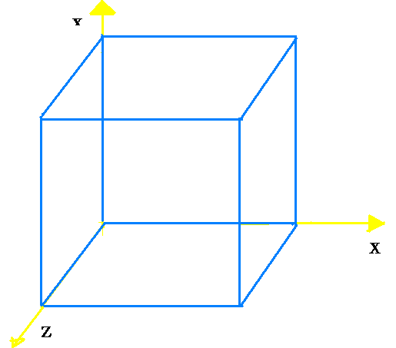
顶点表
5
12
8
顶点号 | 坐标值
 | x | y | Z
1 | 0 | 100 | 100
2 | 0 | 0 | 100
3 | 100 | 0 | 100
4 | 100 | 100 | 100
5 | 0 | 100 | 0
6 | 0 | 0 | 0
7 | 100 | 0 | 0
8 | 100 | 100 | 0
5
8
1
4
4
11
9
3
1
6
10
7
6
7
2
2
3

Slide 13
棱线表(边表)
5
12
8
棱线号 | 顶点
1 | 1 | 2
2 | 2 | 3
3 | 3 | 4
4 | 1 | 4
5 | 1 | 5
6 | 2 | 6
7 | 3 | 7
8 | 4 | 8
9 | 5 | 6
10 | 6 | 7
11 | 7 | 8
12 | 5 | 8
5
8
1
4
4
11
9
3
1
6
10
7
6
7
2
2
3

Slide 14
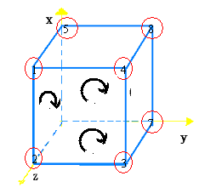
5
12
8
y
5
8
1
4
4
11
9
3
1
6
10
7
6
6
4
6
x
7
2
3
5
2
面号 | 边号（右手顺序）
1 | 1 | 2 | 3 | 4
2 | 3 | 7 | 11 | 8
3 | 5 | 4 | 8 | 12
4 | 1 | 5 | 9 | 6
5 | 2 | 6 | 10 | 7
6 | 9 | 12 | 11 | 10
面号 | 顶点号（右手顺序）
1 | 1 | 2 | 3 | 4
2 | 4 | 3 | 7 | 8
3 | 5 | 1 | 4 | 8
4 | 2 | 1 | 5 | 6
5 | 2 | 6 | 7 | 3
6 | 6 | 5 | 8 | 7
面
表

Slide 15
如何使用C语言
描述三表结构呢？
？

Slide 16
C语言描述三表结构
typedef
struct point
{ int x;
int y;
int z;
}Cpoint;
typedef
struct edge
{int st_point;
int end_point;
} Cedge;
typedef
struct face
{int fst_pt;
int snd_pt;
int thd_pt;
int forth_pt;
}Cface;
main()
{
Cpoint tab_point[9];
Cedge tab_edge[13];
Cface tab_face[7];
}

Slide 17
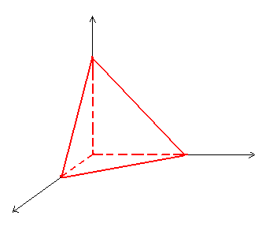
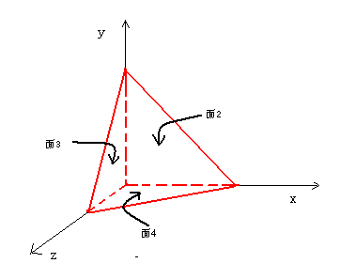
例题：
将下图所示得四面体的立体模型当作形状信息，用表结构这种数据结构来表示该四面体。
y
（0，1，0）
3
面1
2
5
3
（1，0，0）
6
4
4
2
x
1
1
z
（0，0，1）

Slide 18
解答：
顶点表 棱线表
顶点号 | 坐标值
 | x | y | Z
1 | 0 | 0 | 1
2 | 1 | 0 | 0
3 | 0 | 1 | 0
4 | 0 | 0 | 0
棱线号 | 顶 点
1 | 1 | 2
2 | 2 | 3
3 | 1 | 3
4 | 2 | 4
5 | 3 | 4
6 | 1 | 4
y
（0，1，0）
3
面1
2
5
3
（1，0，0）
6
4
4
2
x
1
1
z
（0，0，1）

Slide 19
面表
3
面号 | 顶点号 （右手顺序）
1 | 1 | 2 | 3
2 | 3 | 2 | 4
3 | 3 | 4 | 1
4 | 1 | 4 | 2
4
2
1

Slide 20
所有形体都可以使用
表结构来描述吗？
？
如果我们能够将三维形体表示为一系列平面多边形的集合

Slide 21
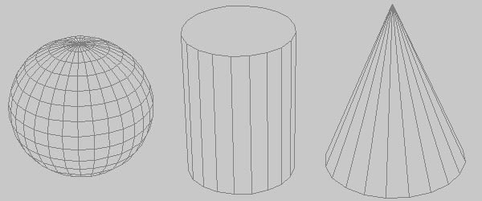
形体的多边形表示
优点：适用性广，实现简单，可以表达复杂的形体；
缺点：只能逼近原形体，不适合于精确计算，

Slide 22
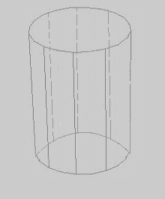
y
顶点表
7
6
8
5
顶点号 | 坐标值
 | x | y | Z
1
2
3
…… | …… | …… | ……
15
16
1
2
4
3
15
16
14
9
13
10
x
11
12
Z
半径: R 高： H

Slide 23
棱线表
7
6
棱线号 | 顶点
1 | 1 | 2
2 | 2 | 3
3 | 3 | 4
4 | 4 | 5
…… | …… | ……
21 | 13 | 14
22 | 14 | 15
23 | 15 | 16
24 | 16 | 9
8
7
6
8
5
5
1
1
4
2
2
3
3
4
16
15
14
13
9
10
11
12
15
16
22
14
23
24
21
9
17
13
10
20
18
19
11
12

Slide 24
面表
7
6
8
面号 | 顶点号
1 | 1 | 2 | …… | 8
2 | 16 | 15 | …… | 9
3 | 2 | 1 | 9 | 10
4 | 3 | 2 | 10 | 11
5 | 4 | 3 | 11 | 12
6 | 5 | 4 | 12 | 13
7 | 6 | 5 | 13 | 14
8 | 7 | 6 | 14 | 15
9 | 8 | 7 | 15 | 16
10 | 1 | 8 | 16 | 9
1
5
1
2
4
3
9
8
7
10
3
6
4
5
15
16
14
9
2
13
10
11
12

Slide 25

2翼边结构表示立体形体
美国斯坦福大学G.Baumgart提出了一种翼边结构表示三维形体
以边为核心
（1）连接边的两个顶点
（2）连接边的两个面
（3）从形体外侧观看边、点、面还有一些拓扑信息

Slide 26

翼边结构
右上边
左上边
终点
右外环
左外环
边
右下边
左下边
起点
从体外由下-上或左-右
任意一边都是可以构成一个翼边结构

Slide 27
举例：用翼边结构表示下列几何形体
y
（0，1，0）
3
面1
2
5
3
（1，0，0）
6
4
4
2
x
1
1
z
（0，0，1）

Slide 28
解答：
顶点表 棱线表 面表
顶点号 | 坐标值
 | x | y | Z
V1 | 0 | 0 | 1
V2 | 1 | 0 | 0
V3 | 0 | 1 | 0
V4 | 0 | 0 | 0
棱线号 | 顶 点
E1 | 1 | 2
E2 | 2 | 3
E3 | 1 | 3
E4 | 2 | 4
E5 | 3 | 4
E6 | 1 | 4
面号 | 顶点号 （右手顺序）
F1 | 1 | 2 | 3
F2 | 3 | 2 | 4
F3 | 3 | 4 | 1
F4 | 1 | 4 | 2

Slide 29
y
（0，1，0）
3
面1
2
5
3
（1，0，0）
6
4
4
2
x
1
1
z
（0，0，1）
边 | 起点 | 终点 | 右外环 | 右上边 | 右下边 | 左外环 | 左上边 | 左下边
E1 | v1 | v2 | f4 | e4 | e6 | f1 | e2 | e3
E2 | v2 | v3 | f2 | e5 | e4 | f1 | e3 | e1
E3 | v1 | v3 | f1 | e2 | e1 | f3 | e5 | e6
E4 | v2 | v4 | f1 | e6 | e1 | f2 | e5 | e2
E5 | v4 | v3 | f3 | e3 | e6 | f2 | e2 | e4
E6 | v1 | v4 | f3 | e5 | e3 | f4 | e4 | e1

Slide 30
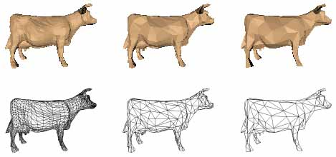
更加 复杂的图形怎么表示呢？

Slide 31
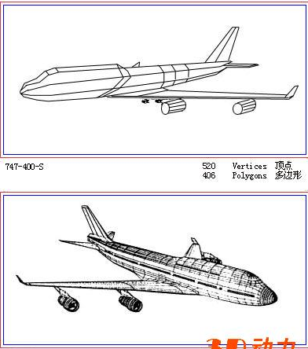

Slide 32
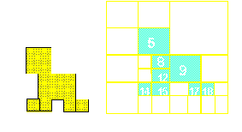
3八叉树表示三维形体
四叉树的表示用于二维形体的分解
步骤:(1)将形体所在的外接正方形递归地等分成4个小正方形，
-若小正方形是空则不再分(形体不在其中)、
-若小正方形满(形体完全充满其中)，则不再分解；
-若一个小正方形被形体部分的占有，则需将它再一分为四，这个分解是递归的。
树

Slide 33
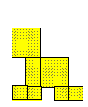
二
维
形
体
的
四
叉
树
形
表
示
左上、 右上、 左下、 右下
1
2
3
4
5
7
8
6
9
10
11
12
13
14
15
16
17
18
19
20
21
22
23
24
25
具有子孙的节点
（部分占有）
空节点
实节点
3
1
2
4
5
13
9
10
7
8
11
12
14
15
20
21
16
17
22
23
18
19
24
25

Slide 34
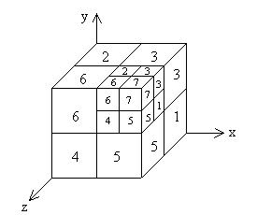
八叉树的表示用于二维形体
y
7
7
7
5
4
5
x
5
5
z

Slide 35
八叉树建立步骤：
首先 确定该形体的外接立方体
然后分别沿长、宽、高三个方向将该立方体二等分
判定分割出来的小立方体
若小正方体是空（E）则不再分(形体不在其中)、
若小正方体满(F)(形体完全充满其中)，则不分解；
若一个小正方体被形体部分的占有(P)，则需将它再一分为八，这个分解是递归的。
y
P
7
7
7
5
0
1
2
3
4
5
6
7
4
5
x
E
E
E
E
E
F
E
P
5
5
0
1
2
3
4
5
6
7
E
E
E
E
F
F
E
F
z

Slide 36
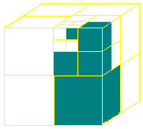
三
维
形
体
的
八
叉
树
表
示
6
7
2
3
7
2
3
3
5
0
1
1
具有子孙的节点
空节点
实节点

Slide 37
如何使用C语言
描述这个八叉树结构呢？
？

Slide 38
struct TreeNode{
char type; // (‘E’空、‘F’满、‘P’部分占有)
ElementType data;
struct TreeNode *furc1, *furc2, *furc3,
*furc4, *furc5, *furc6, *furc7, *furc8;
}
TreeNode * eigthFurcTree ;
CreateEightFurcTree( TreeNode &T){
}

Slide 39
CSG（Constructive solid geometry）表示方法
定义：使用集合运算符和体素表示几何形体的方法称为CSG表示法.
（1）什么是体素呢？
一般是指比较简单的立体形体：例正方体、圆柱体、球体、多棱柱等

Slide 40
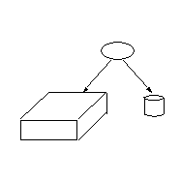
（2）常见的集合运算
和运算 ∪：两个形体求和
差运算 - ：两个形体求差
交运算∩ :两个形体求相交部分
∪
∩
-

Slide 41
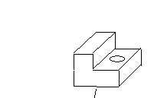
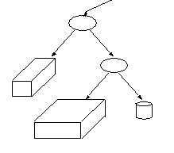
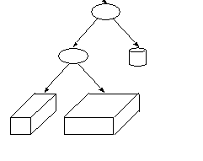
如何使用CSG方法表示下列形体呢？
方法1
方法2

Slide 42
CSG方法
优点
  表示简单、直观，无二义性
  数据量比较小，内部数据的管理比较容易
  形体形状容易被修改
缺点：
  表示物体的CSG树不唯一
  受体素种类和对体素操作种类的限制，CSG方法表示形体的覆盖域有较大的局限性。

Slide 43

课堂练习题
使用CSG方法表示该形体

Slide 45
∪
∪
∩
-
-

Slide 46
5表示三维形体的其他方法
——扫描表示
定义：一个基体（一般为封闭的二维区域）沿某一路径运动而产生形体。
两个元素：
  （1）被运动的基体
  （2）基体运动的路径

Slide 47
根据扫描路径和方式的不同，可以分成下列三种扫描的形体：
（1）平移扫描体
  （2）旋转扫描体
  （3）广义扫描体

Slide 48
平移扫描
  定义：将一个二维区域沿着一个矢量方向（线性路径）推移，拉伸曲面

Slide 49
旋转扫描
定义：将一个二维区域绕旋转轴旋转一特定角度（如一周），旋转曲面
旋转轴
旋转轴
旋转轴

Slide 50
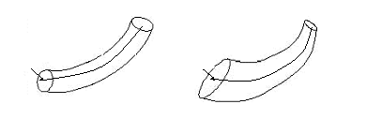
广义扫描
定义(1)任意剖面沿着任意轨迹扫描指定的距离 ，
  (2)扫描路径可以用曲线函数来描述
  (3)可以沿扫描路径变化剖面的形状和大小
扫描路径
基面
扫描路径
基面
基面

Slide 51
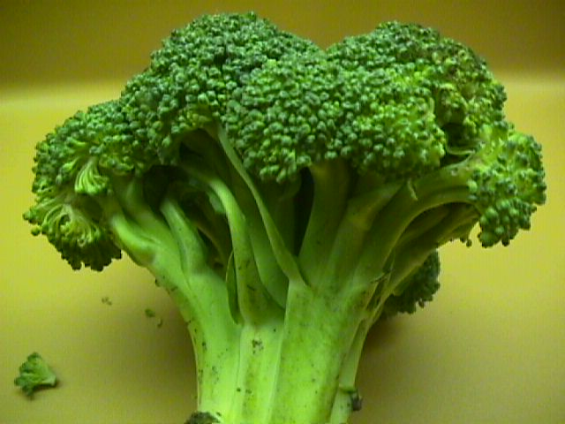
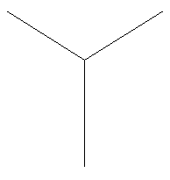
6.1.2非传统造型技术
1分形造型
分形造型是利用分形几何学的自相似性，采用各种模拟真实图形的模型，使生成景象呈现出细节无穷回归性质的方法

Slide 52


Slide 53
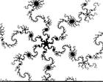
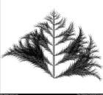


Slide 54
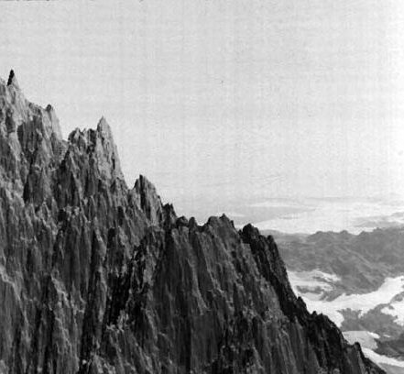

Slide 55
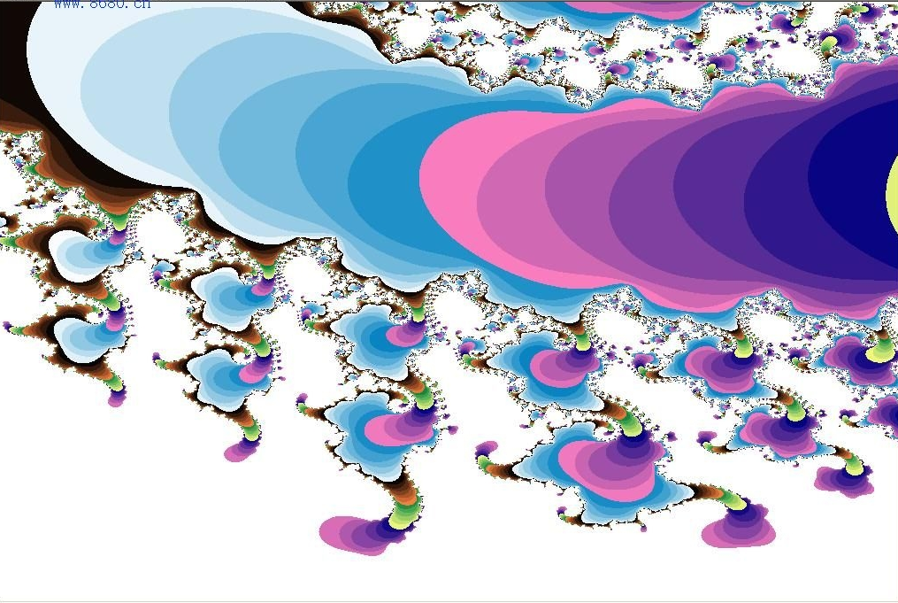

Slide 56
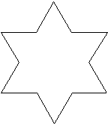
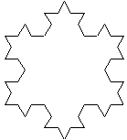
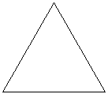
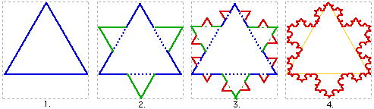
Koch雪花曲线

